Slide 1
Итоговый тест 7 класс
Единство содержания и формы в музыке
Автор презентации
Учитель музыки и мхк
МБОУ СОШ №6
Решетникова Светлана Георгиевна

Slide 2
Задача: Отвечаем на поставленные вопросы
1 | 2 | 3 | 4 | 5 | 6 | 7 | 8 | 9 | 10
11 | 12 | 13 | 14 | 15 | 16 | 17 | 18 | От- веты

Slide 3
Вопрос 1
В произведениях каких композиторов раскрыта тема Востока?
А) М. Глинка «Руслан и Людмила» | Б) А. Бородин «Князь Игорь»
В) Н. Римский-Корсаков симфоническая сюита «Шехеразада» | С) М. Мусоргский «Старый замок»

Slide 4
Вопрос 2 По мотивам какого литературного произведения была написана симфоническая сюита «Шехеразада»?
А) Русские народные сказки | Б) Сказки народов Востока
В) Сборник арабских сказок «Тысяча и одна ночь» | С) «Шехеразада»

Slide 5
Вопрос 3 Какую народную песню П.Чайковский взял за основную тему финала своей Четвертой симфонии?
А) «Во саду ли, в огороде» | Б) «Камаринская»
В) «Эй, ухнем!» | С) «Во поле береза стояла»

Slide 6
Вопрос 4 Кто из композиторов является автором симфонической сюиты «Шехеразада»?
А) Ф. Шуберт | Б) П.Чайковский
В) Н. Римский -Корсаков | С) С. Рахманинов

Slide 7
Вопрос 5 Какими не бывают музыкальные образы?
А) Лирический | Б) Драматический
В) Фантастический | С) Эпический

Slide 8
Вопрос 6 Кто автор фортепианного цикла «Времена года»?
А) Л. Бетховен | Б) П. Чайковский
В) А. Бородин | С) М. Глинка

Slide 9
Вопрос 7 Какая пьеса не относится к фортепианному циклу «Времена года»?
А) «Погоня» | Б) «Охота»
В) «Баркарола» | С) «Подснежник»

Slide 10
Вопрос 8 Какой образностью наполнена опера Н. Римского-Корсакова «Садко»?

Slide 11
Вопрос 9 Какой образностью наполнена прелюдия №12 С.В. Рахманинова?

Slide 12
Вопрос 10 Назовите произведение Ф. Шуберта, которое пронизано яркой драматической образностью?

Slide 13
Вопрос 11 Из каких музыкальных средств выразительности создается музыкальная форма?
Перечислите данные средства выразительности

Slide 14
Вопрос 12 Какие музыкальные формы построения музыкальных произведений вы знаете?
Перечислите данные формы

Slide 15
Вопрос 13 Какая предложенная схема соответствует форме «Рондо»?
А) | Б)
В) | С)

Slide 16
Вопрос 14 Какая предложенная схема соответствует форме «Вариации»?
А) | Б)
В) | С)

Slide 17
Вопрос 15 Какая предложенная схема соответствует форме «Трехчастной»?
А) | Б)
В) | С)

Slide 18
Вопрос 16 Какая предложенная схема соответствует форме «Двухчастной»?
А) | Б)
В) | С)

Slide 19
Вопрос 17 Как назвал свою последнюю симфонию №41 В.Моцарт?
А) Марс | Б) Юпитер
В) Сатурн | С) Уран

Slide 20
Вопрос 18 К какой группе музыкальных жанров относится Симфония?
А) Инструментальные | Б) Вокальные
В) Вокально-инструментальные | С) Сценические

Slide 21
Ответы на вопросы
1. А Б В | А | В
В | Эпическая | А
С | Лирическая | Б
В | 10. Лесной царь | С
В | 11. Ритм, мелодия, лад, гармония, темп… | Б
6. Б | 12. Одночастная, двухчастная, трехчастная, период, рондо, вариации… | 18. А

Slide 22
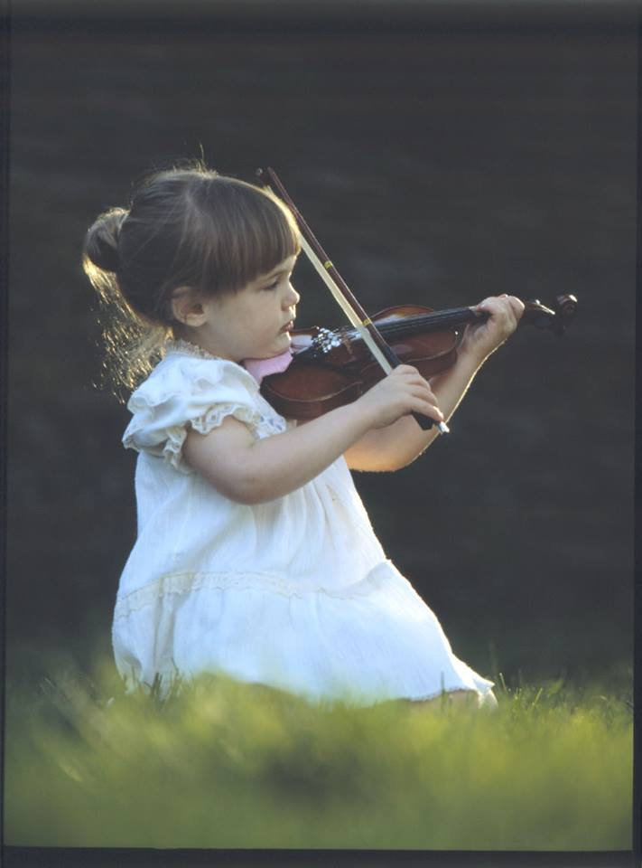
Спасибо за внимание!
До скорых встреч
с искусством!

